Slide 1




마인드리듬 솔루션
우울증 진단 및 심각도 평가를 위한
설명 가능한 AI 기반 솔루션
논문(조사-연구-구현) 기반 솔루션 개발

Slide 2




발표 목차
I
전체 구성도
논문-솔루션 매핑 테이블 (연구 → 구현 → 솔루션 흐름)
II
논문 기반
배경 및 문제 정의 / 방법론 (데이터·피처·모델) / 연구 결과
III
솔루션 기반
솔루션 컨셉 & 주요 기능 / 아키텍처 설계 / 화면 시연
IV
코드 리뷰
개발환경
우울증 진단 및 심각도 평가를 위한 설명 가능한 AI 기반 활동 데이터 분류 솔루션

Slide 3
I. 전체 구성도 (표)
I. 전체 구성도
구분 | I. 논문 기반 단계 | 기술 요약 설명 | II. 솔루션 단계 | 기술 요약 설명 | 구분(구현/개발)
1단계 | 데이터 수집 및 전처리 | 웨어러블 기반 활동 센서 데이터 수집, 전처리, 피처 엔지니어링 | 데이터 입력 UI | Streamlit 설문 슬라이더를 통한 사용자 활동 패턴 입력 | 개발
2단계 | 피처 추출 및 분석 | 평균활동량, 표준편차, 자기상관, PSD, 무활동비율 등 피처 계산 | 피처 매핑 | 설문 응답을 논문 피처 공간으로 수학적 변환 (f_mean, f_zero, f_std 등) | 구현
3단계 | 분류 모델 학습 | Random Forest, XGBoost 등 기반 이진/다중 분류 | 추론 엔진 | 사전 학습된 모델로 우울 확률 추정 → MADRS 지수 역산 → 리듬 점수 도출 | 개발
4단계 | 설명 가능성 (XAI) | SHAP / LIME 기반 피처 중요도 시각화; 모델 결정 근거 제공 | 결과 시각화 | 리듬 점수바, 심각도 라벨, 맞춤형 미션 제공 | 개발
단계
구분
기술 요약 설명
1단계
연구
📄 Actigraphy 기반 활동 센서 데이터 수집 (DEPRESJON: 우울 23명, 정상 32명)
결측값 처리 (선형 보간) · 표준화 (StandardScaler) · 클래스 불균형 해결
데이터 입력 UI
데이터 수집
및 전처리
Streamlit 설문 슬라이더 — 4가지 질문으로 활동 패턴 수집
2단계
구현
📄 통계적 피처 10종 계산: mean_act, std_act, zero_ratio, autocorr, psd_mean, cv_act, skew, kurt, age, gender
피처 매핑
피처 추출
및 분석
설문 응답 → 논문 피처 공간으로 수학적 변환 (f_mean, f_zero, f_std 등)
3단계
구현
📄 Random Forest / XGBoost 앙상블 이진 분류 · K-fold 교차검증 · MADRS 점수 기반 4단계 레이블링
추론 엔진
분류 모델
학습
사전 학습 모델로 우울 확률 추정 → MADRS 역산 → 리듬 점수(0~100) 도출
4단계
솔루션
📄 SHAP / LIME 기반 피처 중요도 시각화 · zero_ratio가 SHAP 1위 예측 피처 · 의료진 신뢰성 확보
결과 시각화
XAI
설명 가능성
리듬 점수 진행 바 · 4단계 심각도 라벨 · 맞춤형 미션 · 마음 정원
우울증 진단 및 심각도 평가를 위한 설명 가능한 AI 기반 활동 데이터 분류 솔루션

Slide 4
II-1. 배경: 문제 제기 및 연구 필요성
II. 논문 기반 > 1. 배경
설문 기반 진단의 주관성
📊 연구 필요성
PHQ-9, MADRS 등 자가 보고 기반 — 회상 편향에 취약하여 오진 가능성 높음
280M+
전 세계
우울증 환자
조기 발견의 어려움
증상 악화 전 선별 체계 미흡 — 전문의 부족으로 지속 모니터링 어려움
50%↑
진단 받지 못하는
환자 비율
객관적 활동 데이터 기반 분석 필요
일상 활동 패턴 변화가 핵심 증상이나 정량적 수집·분석 방법론 부재
84~94%
활동 데이터
AI 분류 정확도
AI 자동 진단 시스템 필요
SHAP 및 LIME 기반
피처 중요도 분석으로 예측 근거 제공-의료진 신뢰성 확보
우울증 진단 및 심각도 평가를 위한 설명 가능한 AI 기반 활동 데이터 분류 솔루션

Slide 5
II-2. 방법론: 적용 기술
II. 논문 기반 > 2. 방법론
웨어러블 활동 센서
머신러닝 분류 모델
XAI (설명 가능한 AI)
손목형 활동 측정 시계로 수집된 수면 /
활동 데이터
DEPRESJON 공개 데이터셋 활용
(우울증 23명, 정상 32명, 총 55명)
LogisticRegression
, SVM*, Random Forest, XGBoost, NN모델 학습 및 평가
SHAP 및 LIME 기반
피처 중요도 분석으로 예측 근거 제공
의료진 신뢰성 확보
분 단위 활동 카운트(activity count) 연속 기록
이진 분류: 정상 vs 우울증 (Accuracy 83%)
SHAP: 각 피처가 예측에 기여한 정도를 정량화
1~3주간 일상 환경에서 자연스러운 데이터 수집
다중 분류: 정상 / 경도 / 중등도 (Accuracy 85%)
LIME: 개별 예측 사례별 로컬 설명 제공
나이·성별 인구통계 정보 포함
ADASYN
오버샘플링으로 클래스 불균형 해결
무활동비율이 SHAP 분석 1위 핵심 피처로 확인
*SVM: 최적의 초평면을 찾는 알고리즘
우울증 진단 및 심각도 평가를 위한 설명 가능한 AI 기반 활동 데이터 분류 솔루션

Slide 6
II-2. 방법론: 연구 목적 / 설정
II. 논문 기반 > 2. 방법론
연구 목적 및 설정
데이터셋 설정
01
우울증 이진 분류 모델 개발
데이터셋
DEPRESJON (공개 데이터셋: https://datasets.simula.no/depresjon/)
객관적 활동 패턴 피처(10종)를 활용한
정상 vs 우울증 이진 분류 모델 개발
→ XGBoost 최종 모델 선정 (Accuracy 84.94%)
수집 방법
손목형 활동량 측정 시계
샘플 수
우울 23명 / 정상 32명
02
우울증 다중 분류 모델 개발
레이블
MADRS 점수 기반 이진/다중
MADRS(우울증 평가 척도) 심각도 점수와 연계한 위험도 분류 체계
안정(0-10) / 경도(11-32) / 중등도(33-57) / 심각(58+)
→ 리듬 점수(0~100)로 직관적 시각화
모델 학습 설정
03
XAI 기반 설명 가능성 확보
SHAP 기반 피처 중요도 분석
zero_ratio(무활동 비율), autocorr(자기상관) 등
핵심 피처 해석 → 의료진 신뢰성 확보
분류 유형
이진 / 다중(3클래스)
04
실사용 가능 서비스 구현
불균형 처리
ADASYN 오버샘플링
Streamlit 기반 사용자 친화적 인터페이스
실시간 위험도 평가 및 맞춤형 미션 제공
→ 전문 장비 없이 15~20초 내 진단 가능
평가 지표
Accuracy, Precision, Recall, F1, MCC
최종 모델
XGBoost (최고 성능)
우울증 진단 및 심각도 평가를 위한 설명 가능한 AI 기반 활동 데이터 분류 솔루션

Slide 7
II-2. 방법론: 모델 개발 및 분류 작업
II. 논문 기반 > 2. 방법론
1
데이터 수집
2
전처리
3
피처 추출
4
모델 학습
5
XAI 해석
노르웨이 Depresjon
손목형 활동량 측정 시계
ADASYN* 및
데이터 정규화
통계 10종
(활동량 평균, 표준편차, 왜도, 첨도, 수면자기상관, 추정치, 전환특징, 무활동비율, 나이, 성별)
LogisticRegression
, SVM*, Random Forest, XGBoost, NN모델
SHAP
LIME
SMOTE는 모든 소수 데이터를 고르게 증강시키는 반면,
ADASYN은 주변에 다수 클래스가 많아 분류가 어려운
소수 데이터 주변을 집중적으로 증강시킴
우울증 진단 및 심각도 평가를 위한 설명 가능한 AI 기반 활동 데이터 분류 솔루션

Slide 8
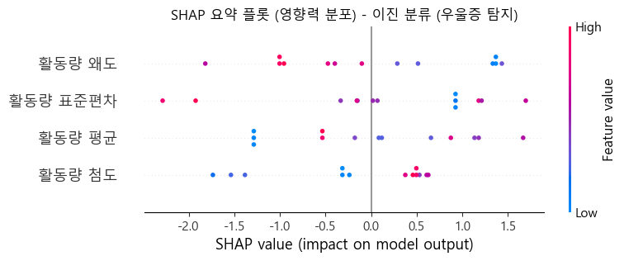
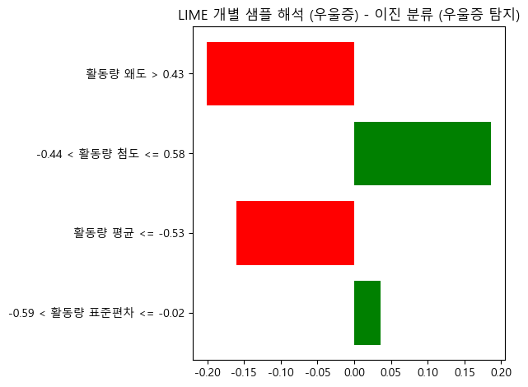
II-3. 결과: 이진 모델 성능 및 XAI 해석
II. 논문 기반 > 3. 결과
83%
68%
75%
정확도
균형 정확도
F1 점수
Accuracy
MCC
F1-Score
📊 SHAP 피처 중요도
📊 LIME 피처 중요도
zero_ratio ⭐
0.92
안정 (Normal)
0–10점
mean_act
0.78
경도 의심 (Mild)
11–32점
autocorr
0.65
cv_act
0.54
중등도 의심 (Moderate)
33–57점
psd_mean
0.48
강력 의심 (Severe)
58–100점
std_act
0.41
우울증 진단 및 심각도 평가를 위한 설명 가능한 AI 기반 활동 데이터 분류 솔루션

Slide 9
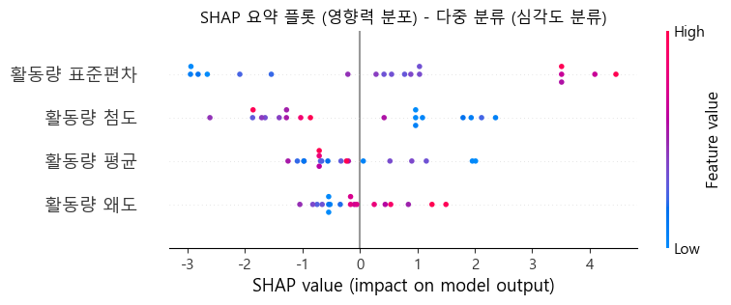
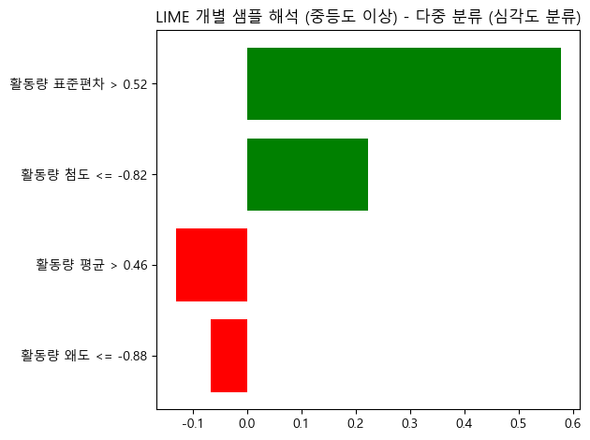
II-3. 결과: 다중 모델 성능 및 XAI 해석
II. 논문 기반 > 3. 결과
85%
73%
82%
정확도
균형 정확도
F1 점수
Accuracy
MCC
F1-Score
📊 SHAP 피처 중요도
📊 LIME 피처 중요도
zero_ratio ⭐
0.92
안정 (Normal)
0–10점
mean_act
0.78
경도 의심 (Mild)
11–32점
autocorr
0.65
cv_act
0.54
중등도 의심 (Moderate)
33–57점
psd_mean
0.48
강력 의심 (Severe)
58–100점
std_act
0.41
우울증 진단 및 심각도 평가를 위한 설명 가능한 AI 기반 활동 데이터 분류 솔루션

Slide 10
III-1. 솔루션 개요-컨셉 및 기능
III. 솔루션 기반 > 1. 솔루션 개요
솔루션 컨셉: 마인드리듬
일상 활동 리듬 데이터를 기반으로 우울증 위험도를 실시간 평가하고, 개인화된 행동 미션을 통해 정신 건강 회복을 지원하는 AI 코칭 플랫폼
설문 기반 입력
AI 위험도 추정
심각도 분류
웨어러블 연동 없이 4가지 질문(무기력정도, 누워있는 시간, 활동패턴, 생활리듬)으로
간편 데이터 수집 — 15~20초 소요
사전 학습 모델로 우울 확률 계산
→ MADRS 지수 역산 → 리듬 점수(0~100) 도출
안정 / 경도 / 중등도 / 강력 의심
단계별 색상 시각화 및 진단 결과 제공
맞춤형 행동 미션
마음 정원
데이터 살세 분석
위험 수준별 3가지 실천 미션 제시
(명상, 산책, 정리 등 난이도 차등 조절)
미션 완료 시 꽃이 피는 시각적 피드백
성취감과 지속 사용 동기 부여
피처 변환 결과 테이블 제공
추정 MADRS 점수 상세 확인 가능
우울증 진단 및 심각도 평가를 위한 설명 가능한 AI 기반 활동 데이터 분류 솔루션

Slide 11
III-2. 솔루션 설계: 시스템 아키텍처
III. 솔루션 기반 > 2. 솔루션 설계
1
사용자 입력
2
위험도 예측
3
점수 분류
4
맞춤형 미션
5
상세 분석
일상 속에서 무기력함이나 우울감을 느끼는 현대인이 나이, 성별, 무기력 정도, 누워있던 시간, 활동패턴, 생활규칙성 사용자 데이터 입력
사용자 입력 데이터를 기반으로한 위험도 예측
안정, 경도, 중증도, 심각의 우울증 심각도 시각화 및 라벨링
우울증 심각도 구간에 따른 미션과 미션 성공에 따른 시각화
사용자 입력 데이터 기반을 모델 학습 데이터와 연동시켜 위험도 원인 요인 결과 출력
🔄 솔루션 아키텍처 — 데이터 / AI 추론 / 솔루션 레이어
우울증 진단 및 심각도 평가를 위한 설명 가능한 AI 기반 활동 데이터 분류 솔루션

Slide 12
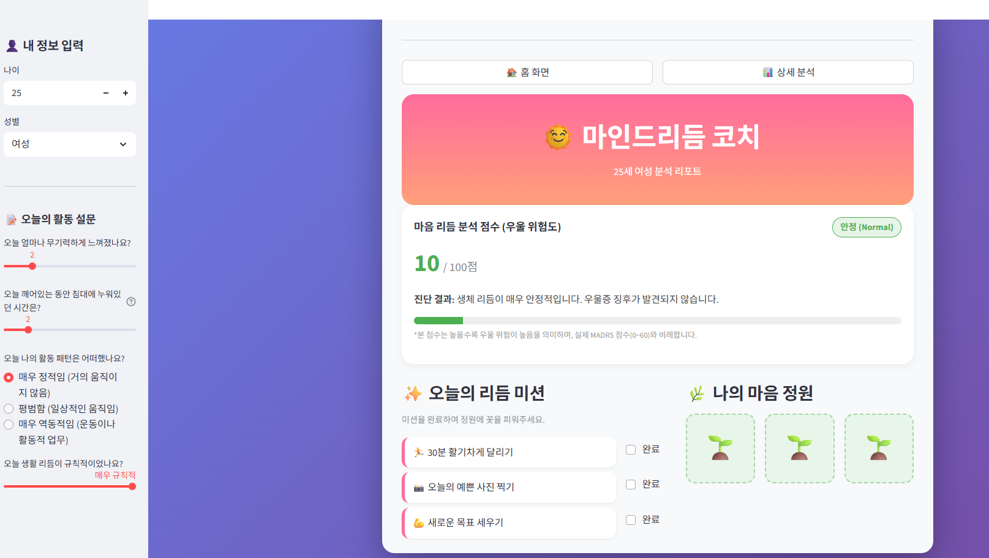
III-3. 솔루션 시연: 화면 레이아웃
III. 솔루션 기반 > 3. 솔루션 시연
👤 내 정보 입력
🏠 홈 화면
📊 상세 분석
우울증 진단 및 심각도 평가를 위한 설명 가능한 AI 기반 활동 데이터 분류 솔루션

Slide 13
IV. 코드 리뷰: 개발 환경
IV. 코드 리뷰
배포 / 공유
언어 / 프레임워크
머신러닝 라이브러리
Python 3.10+
scikit-learn
Streamlit 1.x
XGBoost / RandomForest
Plotly Express
joblib (모델 직렬화)
우울증 진단 및 심각도 평가를 위한 설명 가능한 AI 기반 활동 데이터 분류 솔루션

Slide 14
감사합니다

Slide 15
II-2. 방법론: Feature Engineering (피처 10종)
II. 논문 기반 > 2. 방법론
📐 추출된 주요 피처 (10종) — 논문 기반 설계
피처 그룹 | 피처명 | 설명 | 우울증과의 연관성
활동량 통계 | mean_act | 평균 활동량 | 우울 시 유의미하게 감소
활동량 통계 | std_act | 활동 표준편차 | 활동 변동성 저하
활동량 통계 | cv_act | 변동계수 | 활동 일관성 지표
수면 패턴 | zero_ratio ⭐ | 무활동 비율 (핵심) | SHAP 1위 예측 피처 — 우울 시 급증
수면 패턴 | autocorr | 활동 자기상관 | 리듬 규칙성 반영
PSD 특징 | psd_mean | 주파수 도메인 에너지 | 수면 패턴 변화 포착
PSD 특징 | skew / kurt | 왜도 / 첨도 | 활동 분포 비대칭성
인구통계 | age | 나이 | 연령별 위험 계층화
인구통계 | gender | 성별 | 성별 활동 패턴 차이 반영
⭐ zero_ratio (무활동 비율)는 SHAP 분석 결과 가장 강력한 예측 피처로 확인 — 우울증 시 깨어있는 동안 침대/소파에 누워있는 시간이 급증하는 행동 패턴을 포착
우울증 진단 및 심각도 평가를 위한 설명 가능한 AI 기반 활동 데이터 분류 솔루션

